Slide 1
大中票券債券市場展望雙週報
2024/11/25
Peter Tsai

Slide 2
市場回顧
最近二週，美債10y利率在4.40%附近的區間高檔整理。川普當選後，對未來政策的評估，引導對聯準會降息預期幅度的縮減。然10年債殖利率在此高點附近頗具投資價值，因此具有一定支撐。上週五美債10y利率收在4.4002%。台灣近期因五年指標新券R券標售利率偏高，帶動利率上揚，逾三個月來高位。截至上週五，10y利率收在1.57%，5y的A13108收在1.508%。

Slide 3
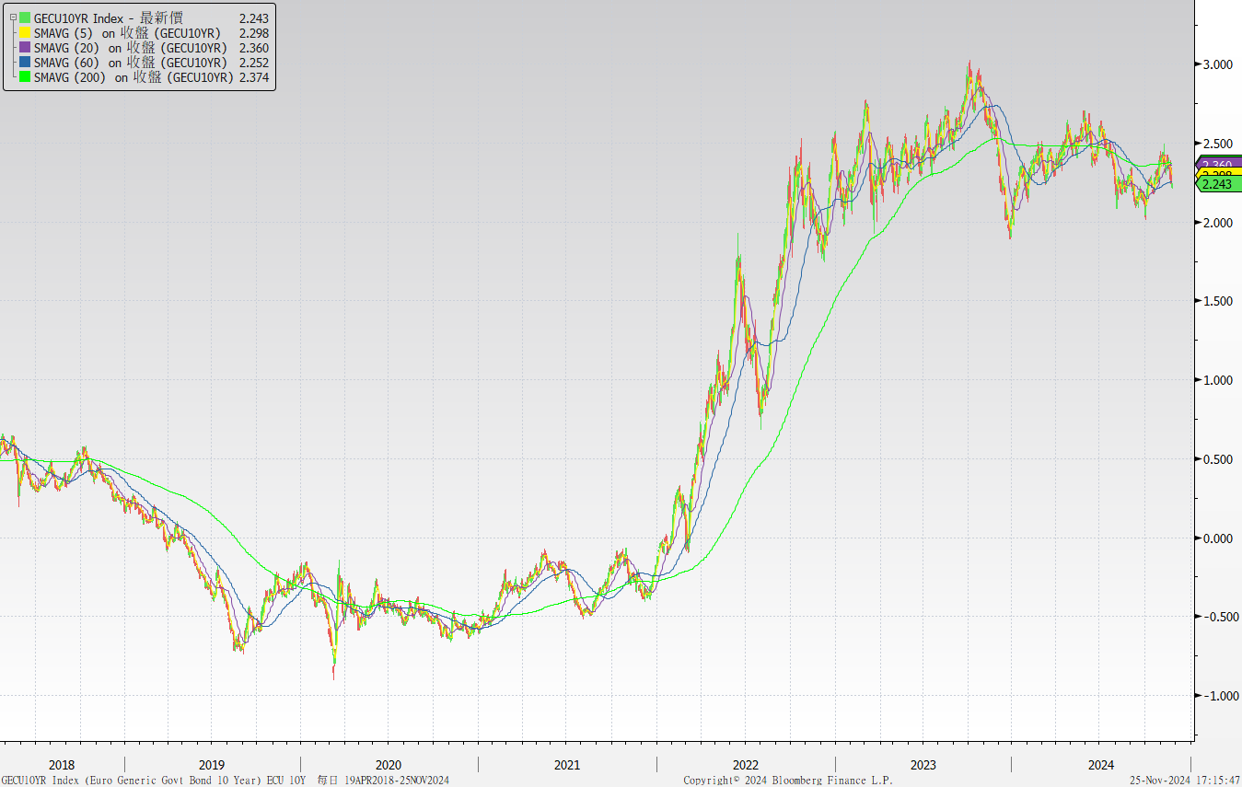
歐債十年期利率走勢圖

Slide 4
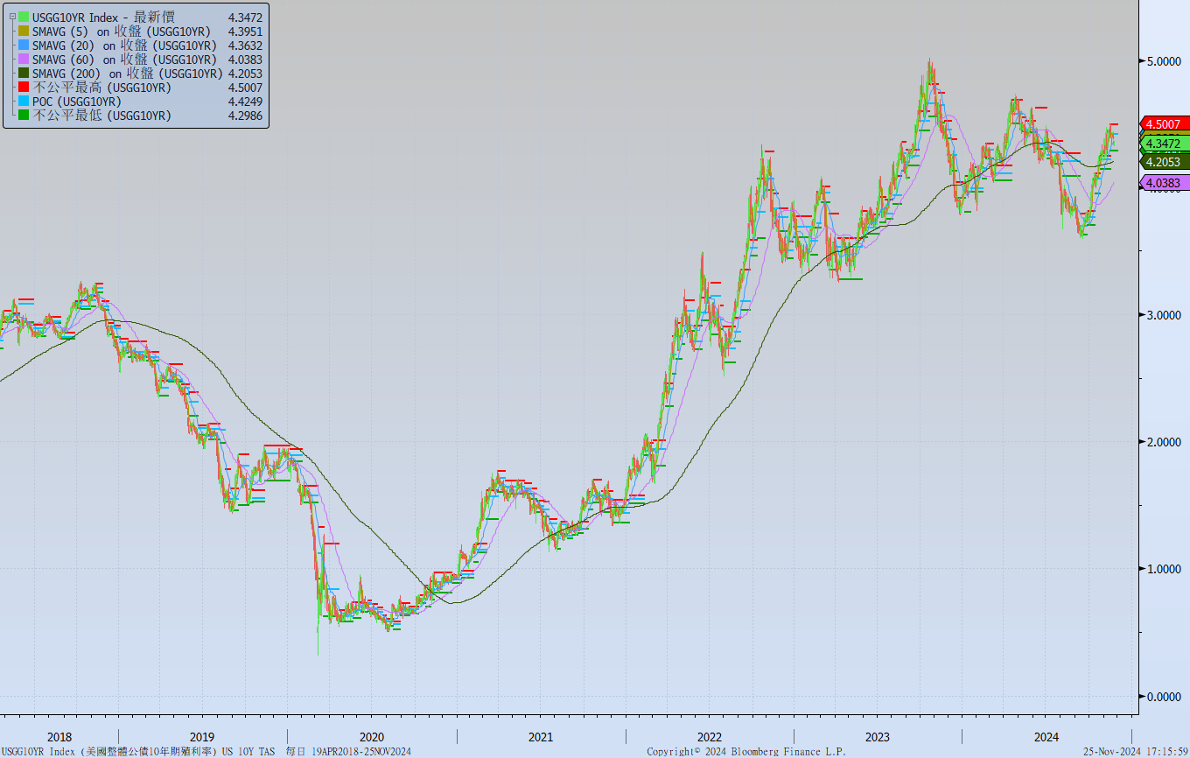
美債十年期利率走勢圖

Slide 5
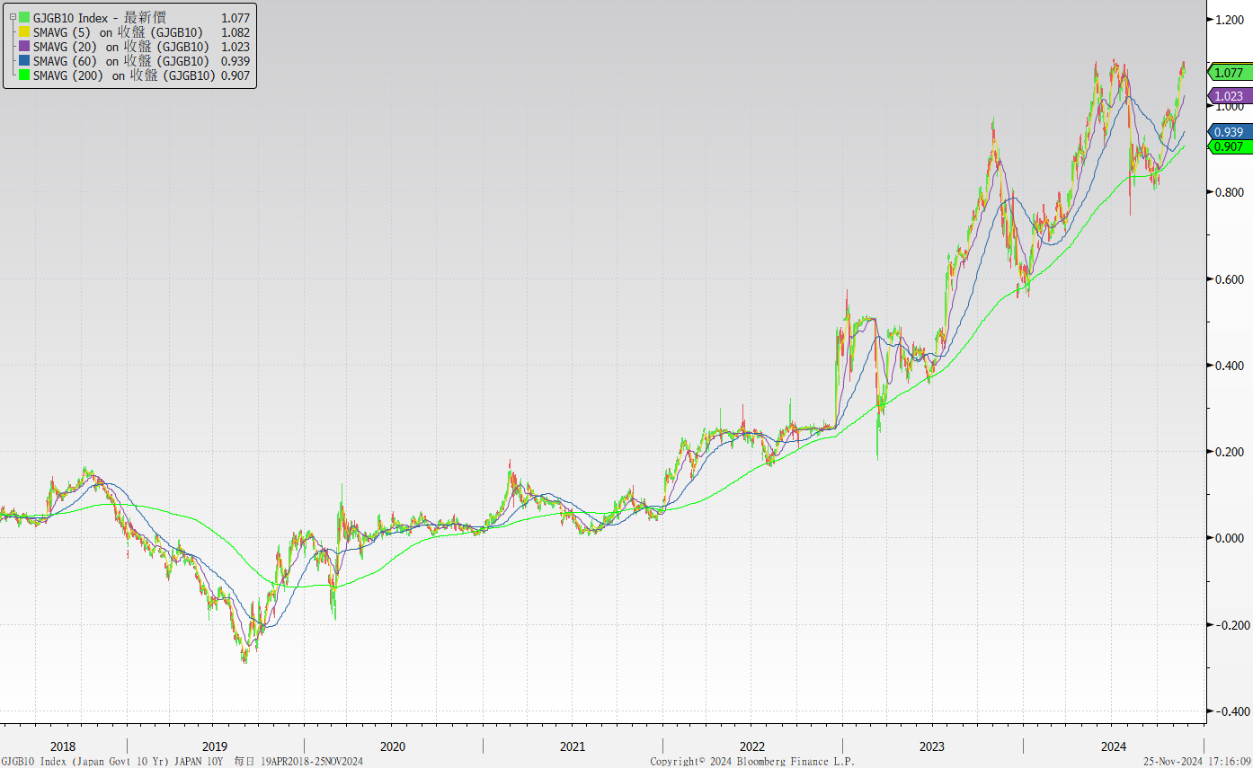
日債十年期利率走勢圖

Slide 6
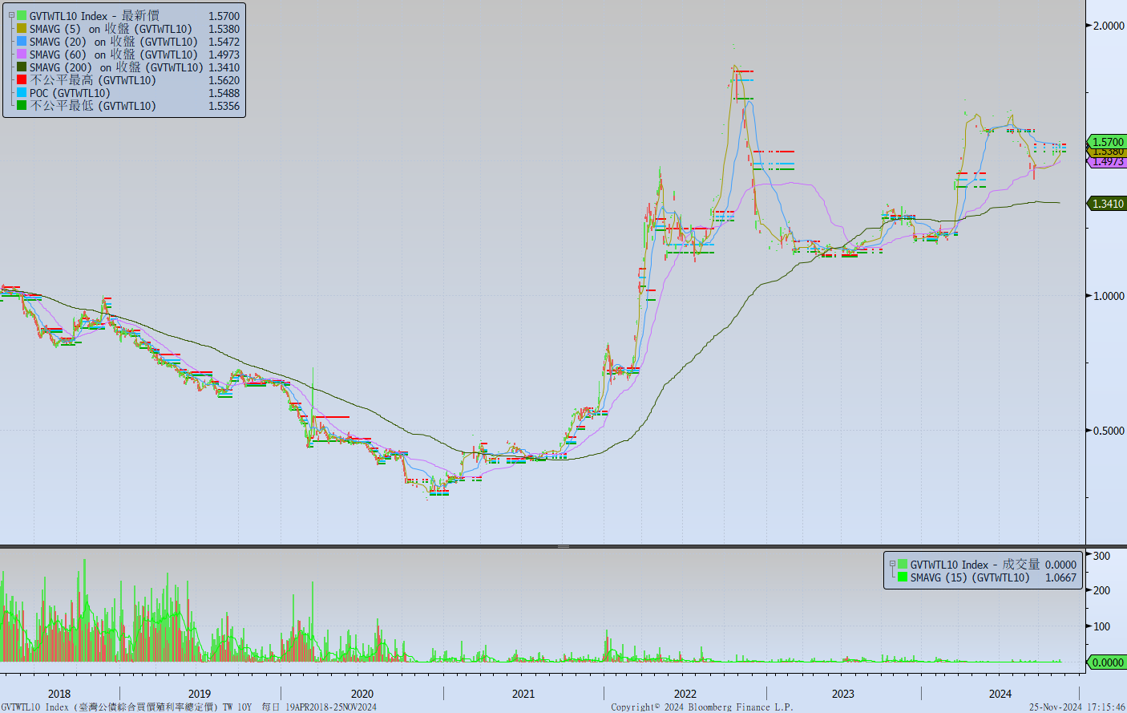
台債十年期利率走勢圖

Slide 7
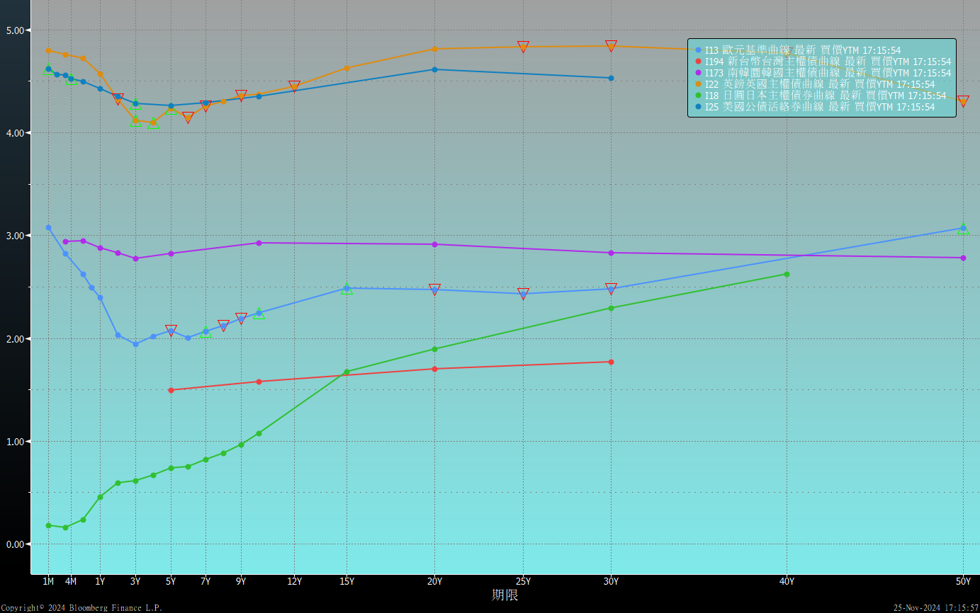
主要國家殖利率曲線

Slide 8
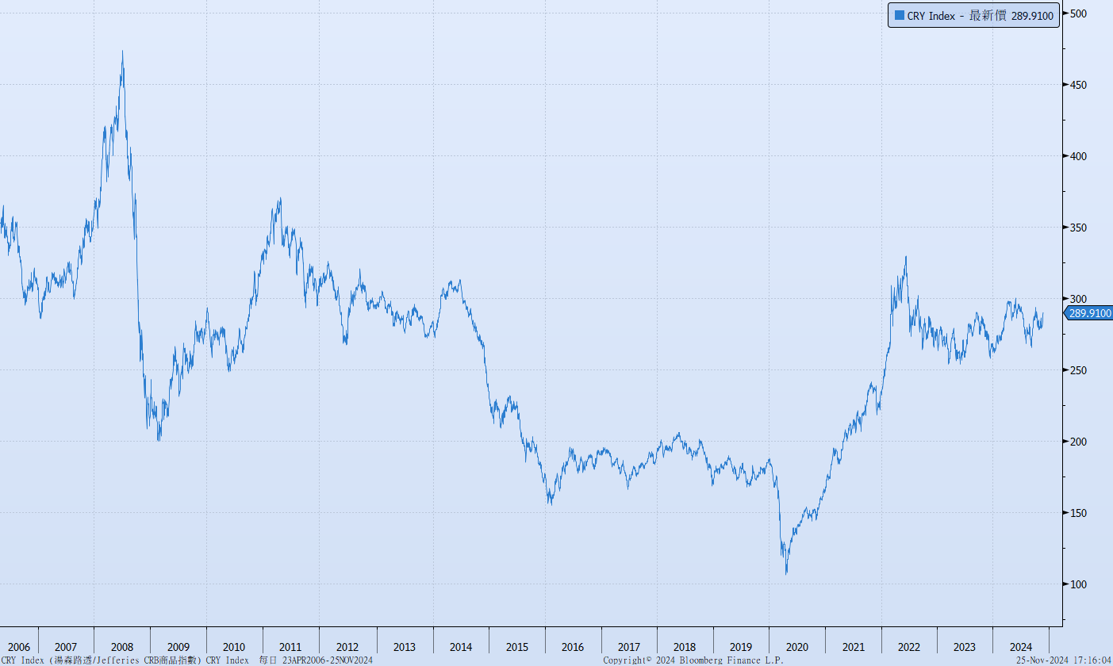
原物料指數

Slide 9
美國GDP成長率

Slide 10
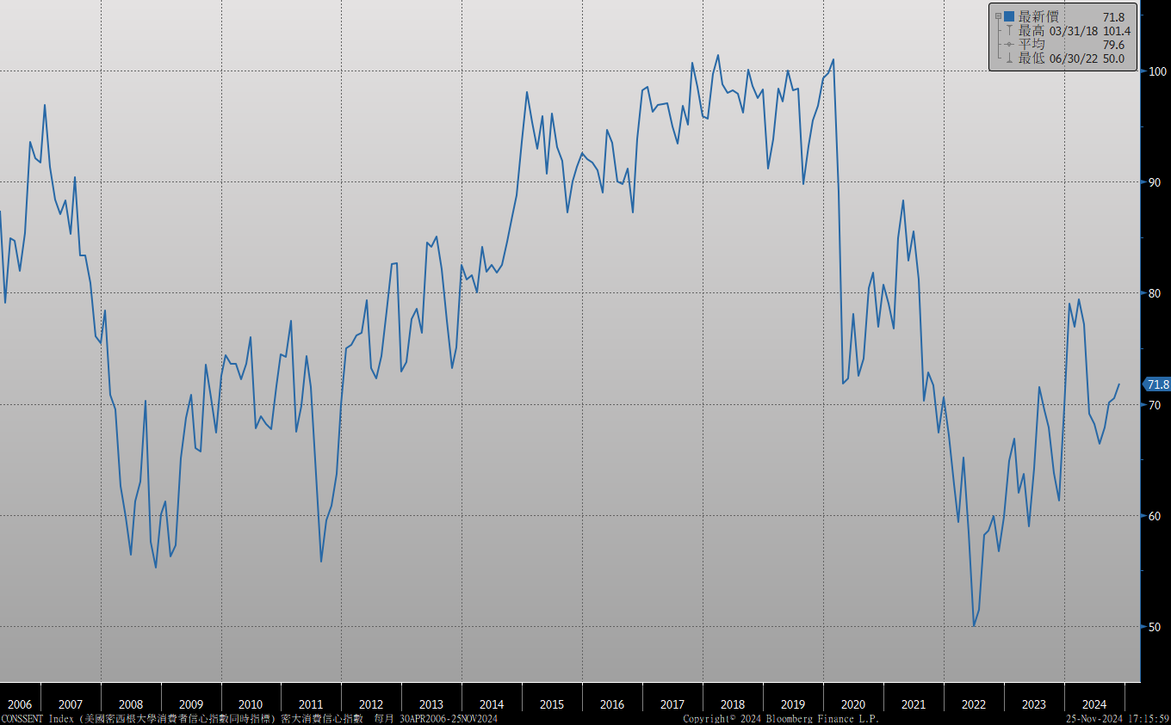
密大消費信心

Slide 11
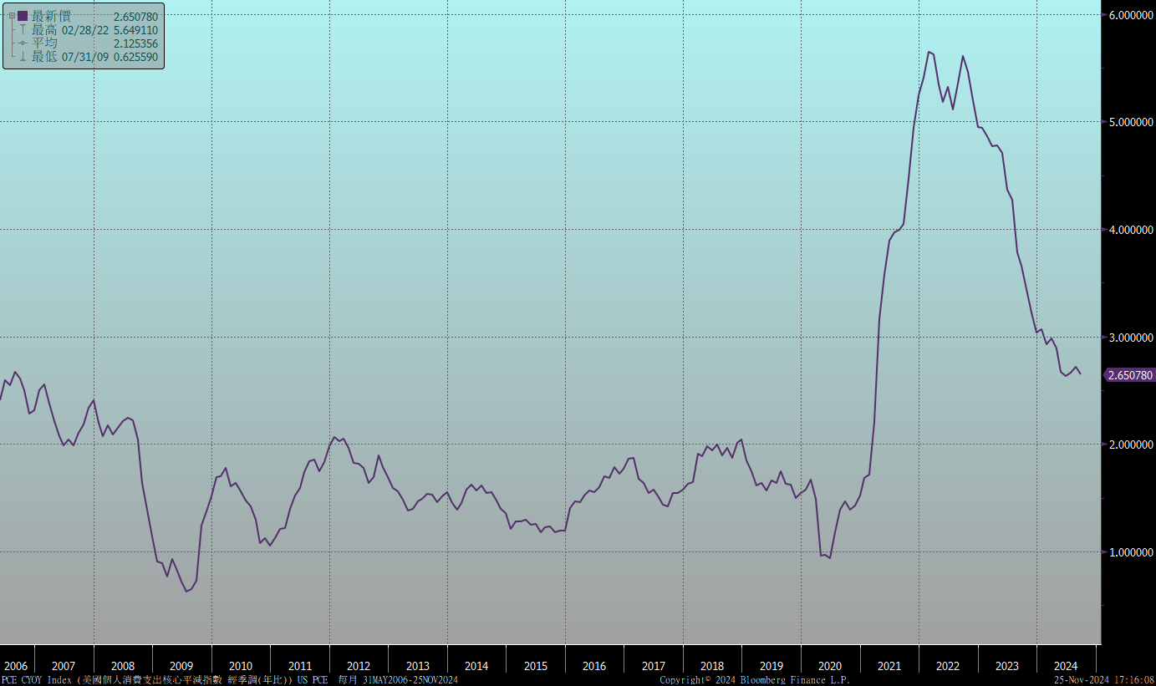
美國個人消費支出核心平減指數 經季調(年比)

Slide 12
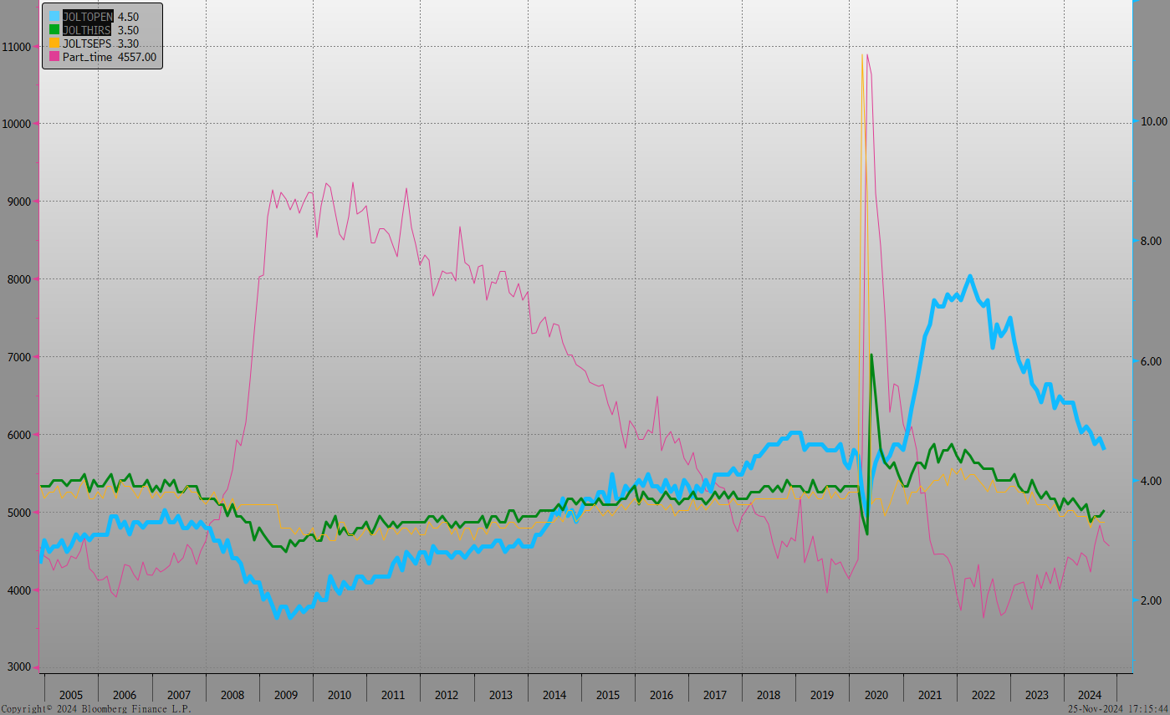
美國就業情況

Slide 13
美國非農就業人數

Slide 14
美國新屋及成屋銷售

Slide 15
ISM指數

Slide 16
SOFR OIS

Slide 17
經濟數據預報

Slide 18
市場展望
從利率走勢看，美債10y利率月線向上與季線向上趨勢依舊，惟在4.40%附近的整理時間變長，川普政策走向若大致底定後，利率有小幅下修機會。
經濟數據方面，即將公布德國11月IFO企業景氣指數，預估較前期下降。另有美國10月新屋銷售與成屋銷售，美國第三季GDP數據。台灣第三季GDP數據。目前美公債利率在高檔整理，市場對未來川普政策有許多臆測，有可能關稅政策與移民遣返先影響經濟下行，因此美債利率未來可能先下後上(通膨反應滯後)。台債市場，公債殖利率受到五年券標售利率偏高而上漲，但受制籌碼優勢與美債走勢，利率可能下修。目前5年期IRS利率也自高檔下修。操作上，仍須考量台灣通膨因素與偏高的養券成本，台債仍建議利率逢高酌量布局。

